Slide 1

Click Serve - Sistema de Gestão Inteligente para Restaurantes
Paulo Ricardo de Azevedo Alvino
Thiago Cunha Archete Silva
Vinícius de Araújo Silva

Slide 2

Introdução
O ClickServe é um sistema completo para gestão de restaurantes, integrando Web, Mobile, Backend e IoT.
A plataforma permite controle de mesas, pedidos, pagamentos, chamados e desempenho, tudo em tempo real e com base em estatísticas avançadas.
Gestão centralizada e unificada
Comunicação entre garçom e cozinha
Relatórios e dashboards inteligentes
Operação mais rápida e eficiente
Experiência moderna para o restaurante

Slide 3


Problema
Restaurantes enfrentam desafios diários: falta de visibilidade sobre vendas, gestão manual propensa a erros, e decisões tomadas sem base em dados concretos. Além disso, processos desorganizados e dificuldade em prever demandas resultam em desperdício e perda de receita.
Os restaurantes lidam com operações complexas que dependem de comunicação rápida e organização precisa. Sem ferramentas adequadas, erros se acumulam: pedidos se perdem, o tempo de atendimento aumenta e a equipe se sobrecarrega. A ausência de dados confiáveis impede o gestor de entender o desempenho real do negócio e tomar decisões seguras.
Falta de visibilidade das vendas
Processos manuais e erros operacionais
Dificuldade em prever demanda
Perda de receita e desperdício
Decisões sem suporte de dados

Slide 4
Solução
O ClickServe conecta todos os setores do restaurante em uma única plataforma inteligente. Com integração entre Web, Mobile e IoT, o sistema automatiza operações, elimina falhas humanas e fornece métricas em tempo real. A interface simples e o backend robusto garantem eficiência, segurança e maior controle para gestores e funcionários.
O sistema reúne atendimento, cozinha, pagamentos, relatórios e estatísticas em um só lugar, trazendo agilidade, precisão e visão completa do negócio. Com dashboards, notificações instantâneas e um fluxo totalmente integrado, o restaurante ganha produtividade e reduz erros.
Plataforma centralizada e intuitiva
Dashboard em tempo real
Analytics preditivo
Gestão operacional completa
Segurança com autenticação JWT

Slide 5
Tecnologias Utilizadas - Frontend Web
React 19.1.1 - Biblioteca UI
Vite - Build tool
Tailwind CSS - Framework CSS
React Router - Navegação
Axios - Cliente HTTP
Context API - Estado global
Gestão completa de usuários e permissões
Cadastro e edição de Cardápio
Configuração de mesas
Relatórios de vendas e desempenho
Dashboard administrativo.

Slide 6
Backend: API
API desenvolvida na Arquitetura RESTful:
- Backend: Implementado em Node.js com Express.
- Estrutura: API organizada por recurso (Rotas e Controllers) no padrão MVC e REST. Ex: Rotas GET /contas, POST /pedidos.
- Segurança: Autenticação via JWT (Access & Refresh Tokens) garantindo endpoints seguros e helpers para checagem de cargo para garantir acesso restrito para algumas rotas.
Documentação da API no Modelo OpenAPI:
A API possui documentação completa gerada via Swagger (/api-docs).
Permite que qualquer desenvolvedor consuma e entenda os endpoints de forma rápida e padronizada.

Slide 7
Backend: API
Integração da API com Banco de Dados:
- Tecnologia: MongoDB (NoSQL) utilizando Mongoose.
Escolha: Optamos por NoSQL para maior flexibilidade e performance na manipulação de grandes volumes de dados de vendas.
- Fluxo Seguro: Utilização de métodos atômicos do MongoDB para garantir a consistência de dados em operações financeiras (ex: somar valor ao total da conta).
Integração com WebSockets:
O Projeto utiliza WebSockets (Socket.IO) para receber atualizações em Tempo Real.
A comunicação é feita por "Salas", garantindo que o alerta de um chamado por exemplo na Empresa A seja visto apenas pelos garçons da Empresa
Exemplo: Os chamados são feitos apertando o botão IOT com uma rota POST e com utilização do socket.io a requisição e resposta é feita de forma instantânea.

Slide 8
Estatística: Análise Descritiva e Indicadores
Medidas de Tendência Central
- Média: Cálculo do Ticket Médio e do tempo médio de atendimento do Garçom.
- Mediana: Valor central dos gastos, ideal para ignorar outliers (clientes que gastam muito acima ou muito abaixo da média).
- Moda: Valor mais frequente de gasto, indicando o padrão de consumo do cliente do restaurante.
Medidas de Forma e Distribuição
- Assimetria (Skewness): Indica se as vendas estão concentradas em valores mais baixos ou mais altos.
- Exemplo: Assimetria positiva sugere que a maioria dos clientes gasta pouco, mas alguns poucos gastam muito.
- Curtose (Kurtosis): Analisa a concentração dos dados (o "pico").
- Exemplo: Curtose alta significa que existem mais vendas muito altas ou muito baixas do que o esperado. Curtose baixa indica valores mais uniformes, sem muitos extremos.

Slide 9
Estatística: Inferência, Risco e Previsão:
Gestão de Risco (Inferência):
- Desvio Padrão: Mostra o quanto o ticket médio dos clientes oscila.
- Exemplo: Quanto maior, maior o risco e a variabilidade das vendas.
- Intervalo de Confiança (IC): É o principal indicador de inferência. Ele traduz o Desvio Padrão para o Gerente:
- Exemplo: "O verdadeiro Ticket Médio do restaurante está entre R$ X e R$ Y com 95% de certeza."
Previsão de Tendências:
- Regressão Linear: Aplica uma linha de tendência sobre o faturamento diário para estimar o faturamento futuro.

Slide 10

App Mobile
Sistema mobile completo para gestão de operações em restaurantes, permitindo que garçons atendam mesas, realizem pedidos, processem pagamentos e acompanhem métricas de desempenho. A equipe da cozinha visualiza pedidos em tempo real e notifica quando estão prontos.
React Native 0.81.5
Expo ~54.0.20
TypeScript - Tipagem forte
Expo Router - Navegação file-based
Zustand - State management
Socket.IO Client - WebSocket
React Native Chart Kit - Gráficos
Tempo Real: WebSocket para atualizações instantâneas
Gráficos: Visualização de métricas com gráficos de barras
Notificações: Sistema de badges e alertas visuais
Autenticação: Login seguro com JWT tokens
Responsivo: Interface adaptada para diferentes tamanhos de tela
UI Moderna: Design limpo e intuitivo

Slide 11

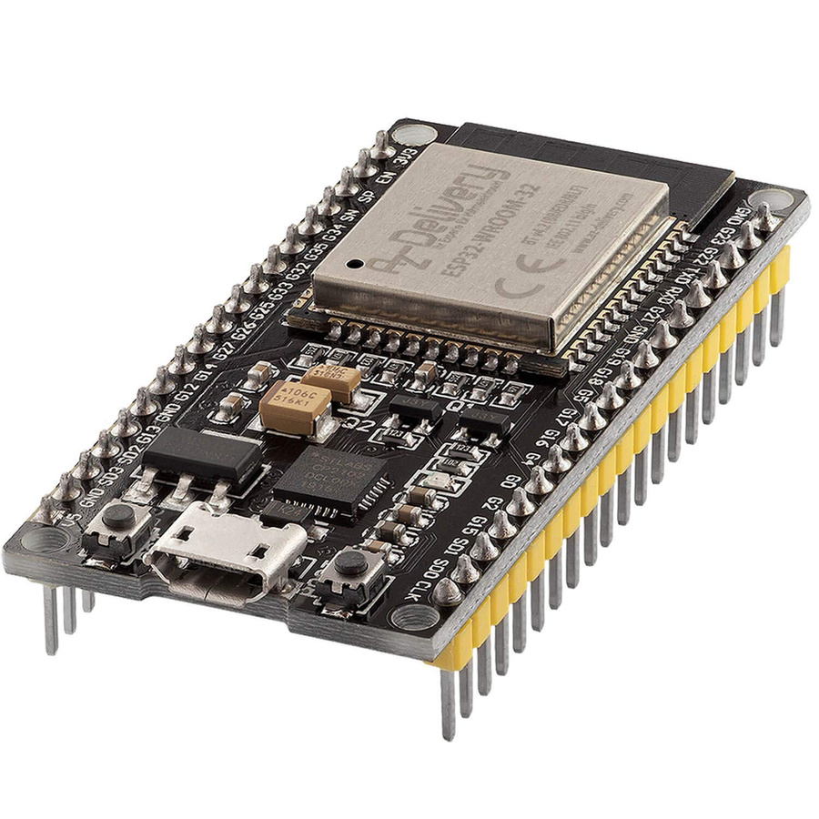
IoT - Internet das Coisas
ESP32

Slide 12
IoT - Internet das Coisas
Como funciona?
O garçom recebe a notificação instantaneamente no app
O ESP32 envia uma requisição POST para o Backend
A API processa o chamado e dispara o WebSocket

Slide 13

Fim.
Agradecemos a atenção de todos.

